Slide 1
VPP Nr. VPP-LETONIKA-2022/1-0001projekts «Mūsdienu latviešu valodas lietojums un attīstība» Dace Markus, Tija Zīriņa, Agrita Tauriņa Hronoloģiski par pirmsskolēnu latviešu valodas prasmi Liepājas Universitātē, 18.-19.05.2023.

Slide 2
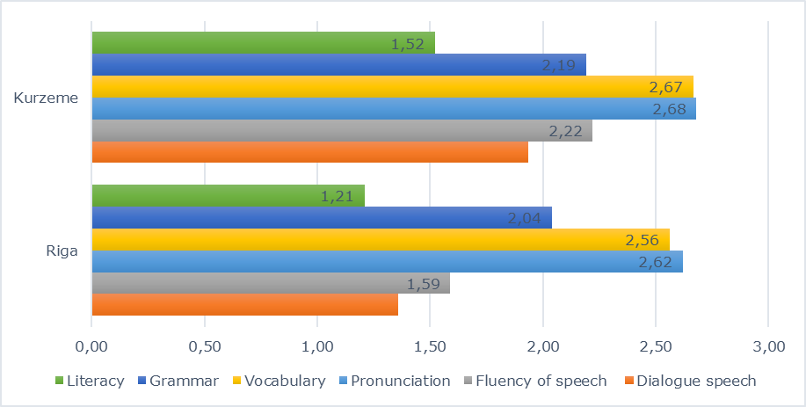
Pirmsskolēnu latviešu valodas prasme, ja dzimtā valoda ir latviešu, 2019. gads

Slide 3
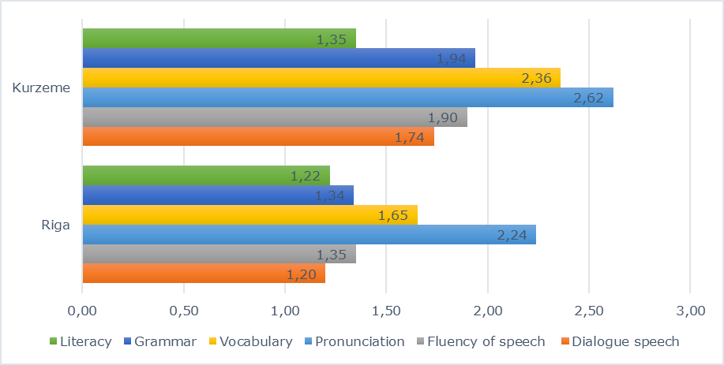
Mazākumtautību pirmsskolēnu latviešu valodas prasme grupās ar latviešu valodu, 2019. gads

Slide 4
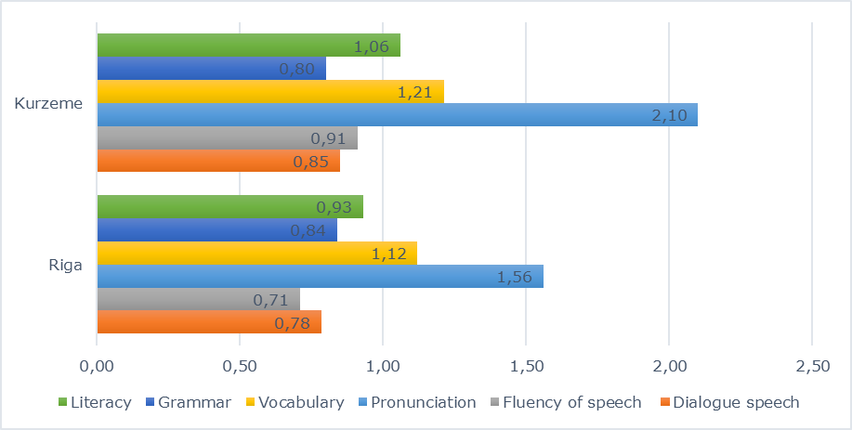
Mazākumtautību pirmsskolēnu latviešu valodas prasme grupās ar krievu valodu, 2019. gads

Slide 5
Pirmsskolēnu latviešu valodas prasme, ja dzimtā valoda ir latviešu, 2020. gads

Slide 6
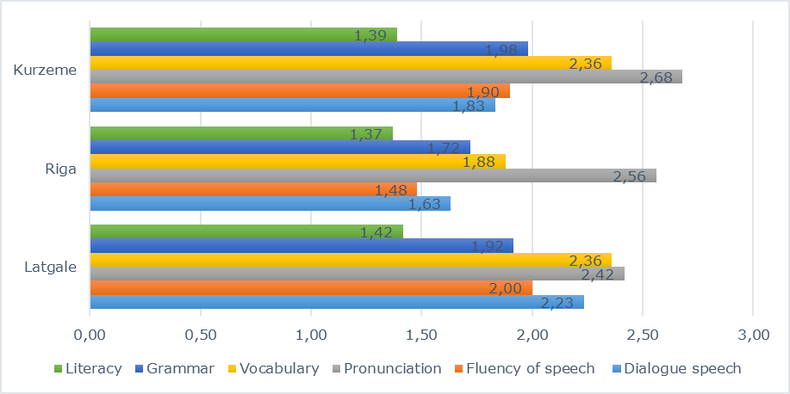
Mazākumtautību pirmsskolēnu latviešu valodas prasme grupās ar latviešu valodu, 2020. gads

Slide 7
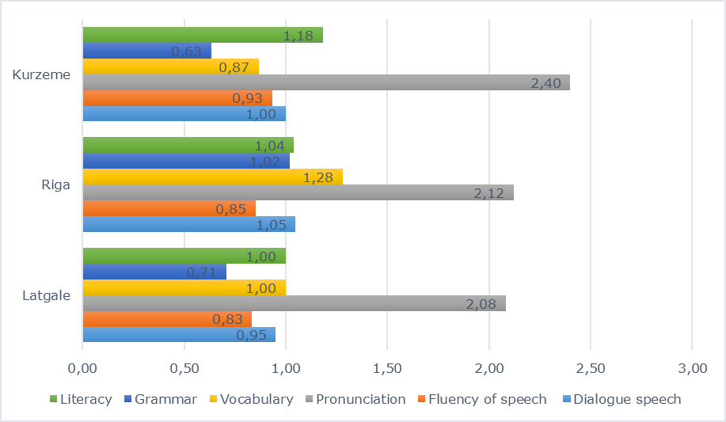
Mazākumtautību pirmsskolēnu latviešu valodas prasme grupās ar krievu valodu, 2020. gads

Slide 8
2019. un 2020. gadā rezultāti nemainījās atkarībā no tautības, bet atkarībā no tā, kādas valodas grupu pirmsskolēns apmeklējis.
To pirmsskolēnu latviešu valodas prasme, kuri apmeklējuši grupas ar krievu valodu kā dominējošo, nebija pietiekama, lai sāktu mācības skolā vismaz bilingvāli.

Slide 9
2022. gads
2022. gadā tika veikta aptauja piecās Rīgas pirmsskolas izglītības iestādēs, kurās bērni 2022. gada vasarā absolvēja mazākumtautību grupas, lai 2022. gada 1. septembrī uzsāktu mācības 1. klasē.
Pirmsskolas skolotāji vērtēja 181 mazākumtautību bērna latviešu valodas lietošanas prasmi.
Tika noskaidrots arī šo skolotāju viedoklis par papildgrūtībām pēdējos 2 gados.

Slide 10
Rezultāti

Slide 11
Problēmas un pozitīvais
Covid-19 seku dēļ latviešu valodas apguvē nepietiekams vecāku atbalsts, it sevišķi ģimenēs, kur runā krievu valodā.
Ilgstoši neaizpildītas pedagogu amata vietas un neatbilstošs atalgojums.
Individuālu pieeju nodrošināt mazākumtautību bērniem, ja grupā ir 24 bērni, ir sarežģīti. Vēlamais bērnu skaits grupā pēc pedagogu domām būtu 15–18 bērni.
Labu sniegumu rāda tie pedagogi, kuriem latviešu valoda nav dzimtā valoda, bet tā apgūta augstākajā valodas lietošanas līmenī, jo viņi labi apzinās iespējamās kļūdas un to novēršanu.

Slide 12
Secinājumi
1. Pētnieku grupa atzinīgi vērtē plānoto pāreju uz latviešu valodu pirmsskolā, bet vērš uzmanību uz to, ka 2023. gada septembrī vienlaikus uz mācībām latviešu valodā pāries gan pirmsskolēnu grupās, gan skolas 1. klasē, tādēļ nepieciešams nodrošināt papildu palīdzību mācībās tiem bērniem, kuri pirmsskolas iestādē iepriekš būs apmeklējuši grupas ar bilingvālu pieeju vai dominējošo krievu valodu.
2. Latvijas pirmsskolas izglītības iestādēs līdz šim mazākumtautību bērnu grupas ar dominējošo krievu valodu ikdienā pārsvarā apmeklēja Latvijā dzīvojošu un strādājošu mazākumtautību vecāku bērni, kuri līdz 5 vai 6 gadu vecumam bija jau labi apguvuši krievu valodu, bet imigrantu un bēgļu bērni bija liels izņēmums.
3. Kopš Krievijas karadarbības sākšanās Ukrainā 2022. gadā Latviju par mītni izvēlas arvien vairāk Ukrainas bēgļu, arī viņu bērni apmeklēs Latvijas bērnudārzus. T
4. Tas nozīmē jaunus pienākumus un atbildību pētniekiem, pedagogiem un izglītības politiķiem, ņemot vērā, ka lielai daļai Ukrainas bēgļu dzimtā valoda ir ukraiņu.

Slide 13
Paldies par uzmanību, ceram, ka varējāt izsekot atziņām bez autoru klātbūtnes! Foto gan no 2022.gada.

Slide 14
Mazākumtautību pirmsskolēnu latviešu valodas prasme grupās ar krievu valodu, 2019. gads

